Slide 1
APA et séances collectives
Gaëlle Ricaud – EAPA aux CRCM adulte et pédiatrique de Nantes

Slide 2
Programme
01
Séances collectives adultes
02
Séances collectives ados
03
Exploitation des jeux vidéos

Slide 3
Contexte
Perte des capacités physiques
Démotivation
Arrêt des activités
Confinement
Covid

Slide 4
Concernés ?
Sportifs
Post PEC
Après bilan APA
Patients ayant pratiqué ou pratiquant un sport régulièrement
Patients ayant bénéficié d’un programme de coaching à domicile
Patients ayant réalisé un bilan avec EAPA en consultation
Text Here
Text Here
Text Here

Slide 5
Comment ça se passe ?
Séance de 40 min
Ciblé cardio / renfo : format circuit training
Visio Collectives
Ludique

Slide 6
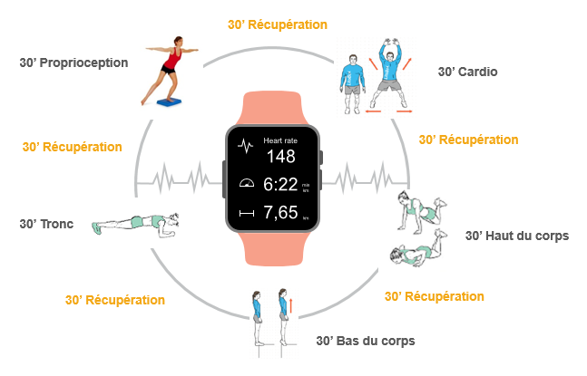
Contenu
Séance ciblées ou à thème
Circuit training 30/30 ou 30/20
Tabata

Slide 7
Retour des patients
“Ca fait plaisir et du bien de reprendre”
“J’ai hate de reprendre j’ai pas eu le courage de faire beaucoup de sport cet été”
La patiente a repris le sport en association en septembre + nos séances après 2 ans d’arrêt d’AP
“Au taquet !”
“C’est bonne ambiance ça fait du bien”
A la demande des patients, un groupe Whatsapp à été créer où ils se motivent entre eux et où l’on échange sur le sport.

Slide 8
Les projets ?
Séances collectives Kaftrio
Séances mensuels à thème
Exemple de theme : postural, cardio, pilate, sport à la maison, adaptation du souffle...

Slide 9
Séance collectives en pédiatrie

Slide 10
Collectif inter-CRCM
Motivation
Nouvelles pratiques
Avec l’EAPA du CRCM de Lyon
Social
Ludique

Slide 11
En pratique
Intégration
Rôle actif des jeunes
Jeux
Jeunes = acteurs / forces de propositions
Adapté

Slide 12
En pratique
Jeux
Adapté
Intégration
→ Atténuation de la sensation de différence
Jeunes acteurs

Slide 13
En pratique
Adapté
Jeunes acteurs
Exploitation du jeu
→ Facilite l’utilisation du jeu en étant plusieurs joueurs : + de motivation
Intégration

Slide 14
En pratique
Jeunes acteurs
Intégration
Adaptation
Présence des 2 coachs permet l’adaptation pour chaque particpant
Jeux

Slide 15
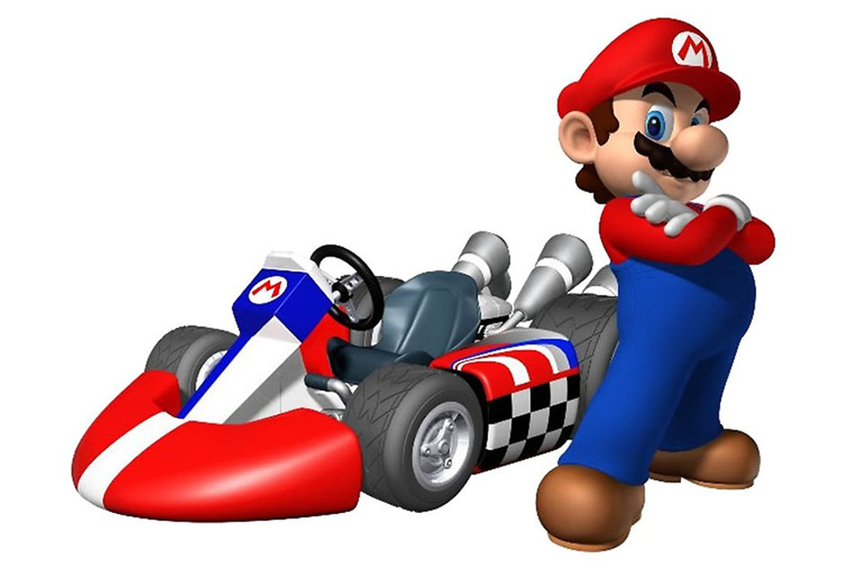
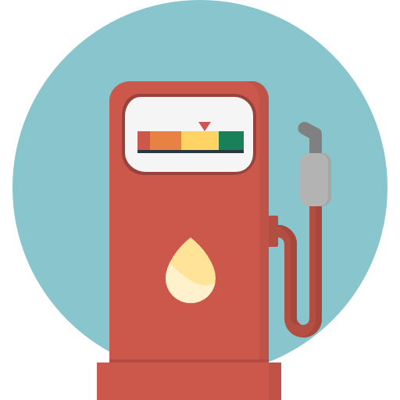
Exploitation du jeu : Exemple
Mario et l’apprentissage ventilatoire à l’effort
Pot d’échappement = la fonction d’expiration
Mario = notre cerveau, il dirige
Moteur = Coeur, il envoie l’énergie dans le corps
Kart = corps, c’est ce qui bouge
Carburant = Oxygène

Slide 16
MERCI
Des questions ?

Slide 17
Fully Editable Shapes

Slide 18
Fully Editable Shapes

Slide 19
Fully Editable Icon Sets: A

Slide 20
Fully Editable Icon Sets: B

Slide 21
Fully Editable Icon Sets: C

